Slide 1
Тема по самообразованию:
«РУССКАЯ НАРОДНАЯ СКАЗКА КАК СРЕДСТВО РАЗВИТИЯ ОБРАЗНОЙ РЕЧИ ДЕТЕЙ СТАРШЕГО ДОШКОЛЬНОГО ВОЗРАСТА»
Подготовила: Елисеева. О.В- воспитатель первой квалификационной категории.
Детский сад №12 «Якорек».

Slide 2
Цель: разработка и апробация педагогических условий, направленных на развитие образной речи детей старшего дошкольного возраста в процессе работы с русской народной сказкой.
Задачи:
отбор образных выражений с учетом постепенного усложнения их структуры
формирование у детей осознанного представления о роли образных слов и выражений высказываний;
обогащение детского опыта в использовании образных выражений в собственной речи;
активизации в речи образных слов и выражений в самостоятельной деятельности детей.

Slide 3
Методика (О.С.Ушакова)
Критерии:
- умение использовать средства художественной выразительности в тексте (метафоры, сравнения, эпитеты, синонимы, антонимы);
- умение определять жанр произведения, знание характерных признаков разных жанров;
- понимание образного содержания фразеологизмов, пословиц, загадок.
Методики:
Задание №1. «Придумай сказку» (О.С. Ушакова).
Задание №2. «Изучение восприятия литературных произведения разных жанров» (О.С. Ушакова).
Задание №3. «Изучение понимания образного содержания фразеологизмов, пословиц, загадок» (О.С. Ушакова).

Slide 4
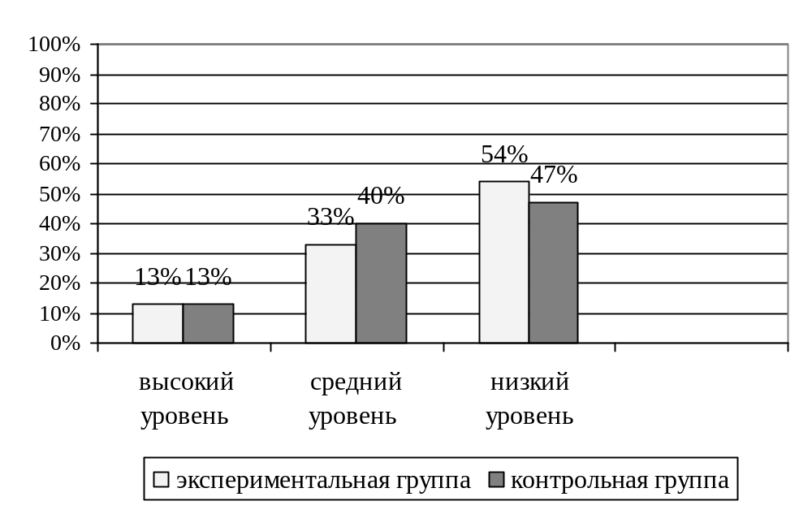
Начальный этап.
Уровень сформированности образной речи у старших дошкольников

Slide 5
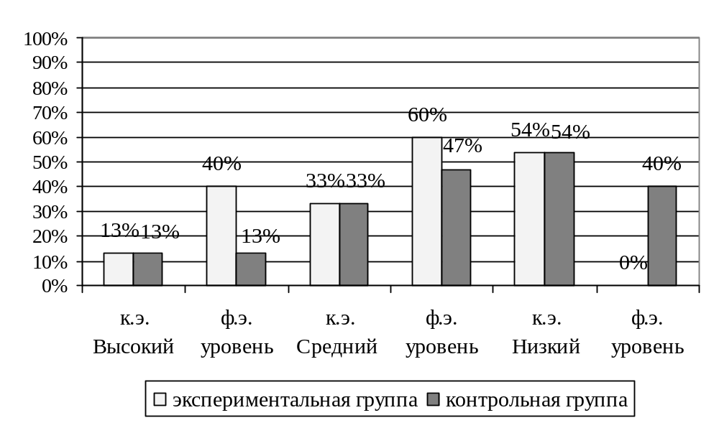
Заключительный этап.
Уровень развития образной речи у старших дошкольников

Slide 6
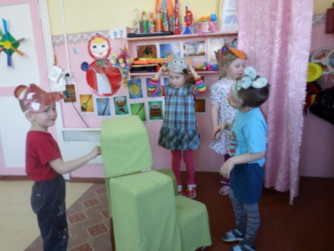
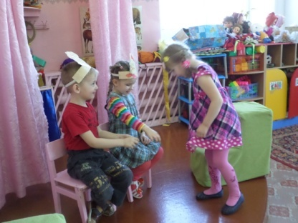
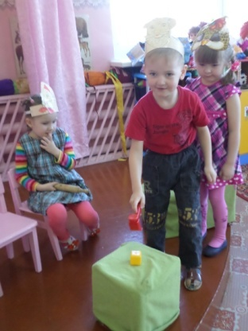
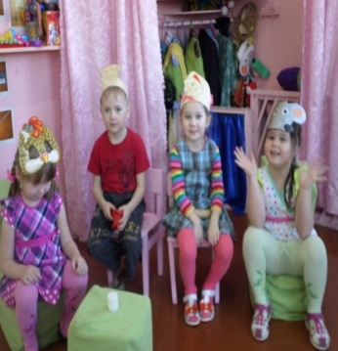
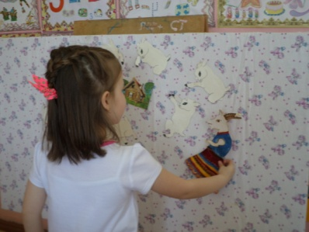
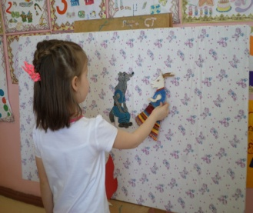
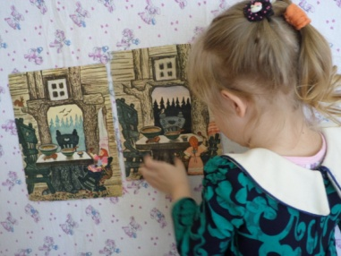
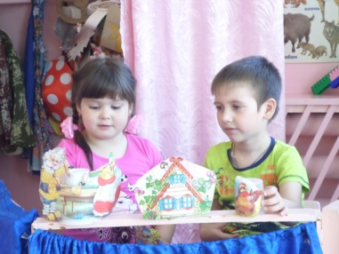
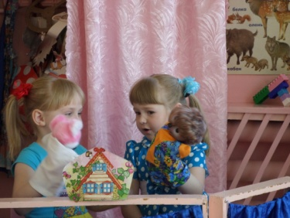
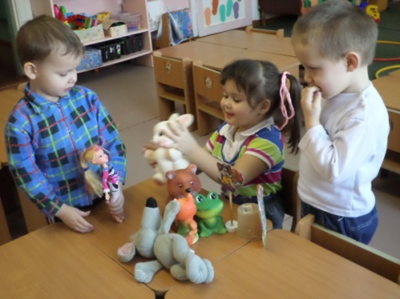
« Придумай сказку»

Slide 7
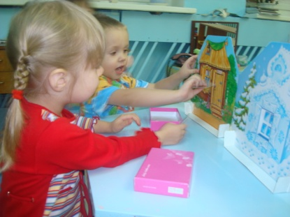
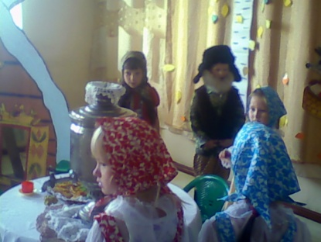
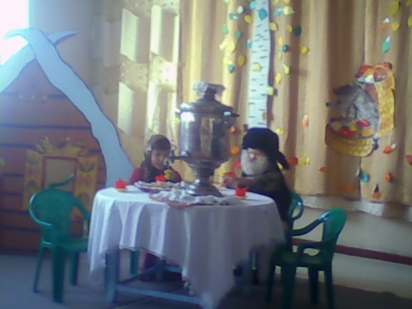
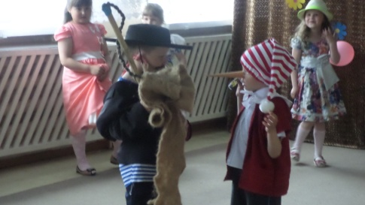
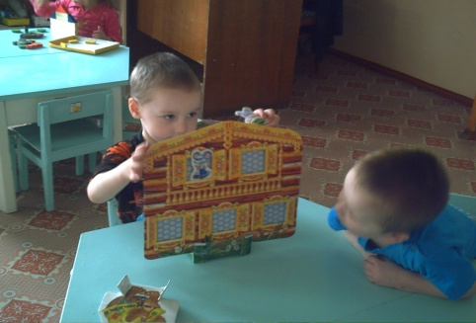
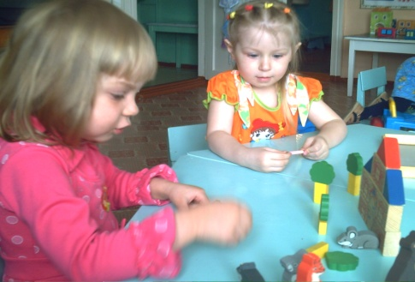
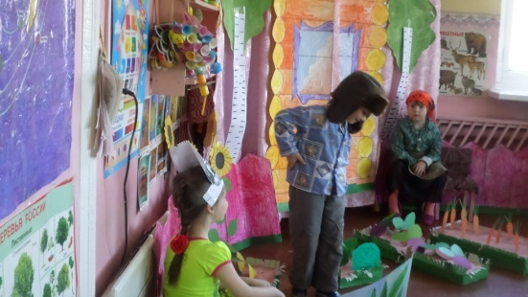
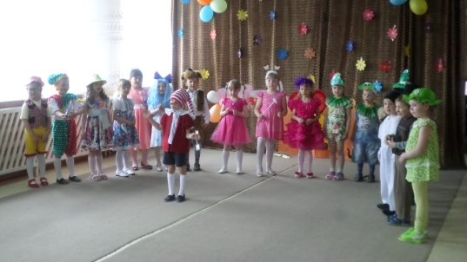
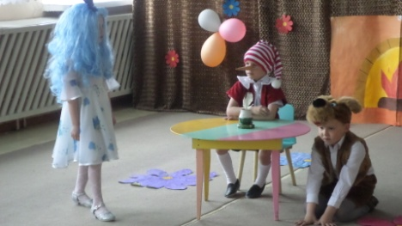
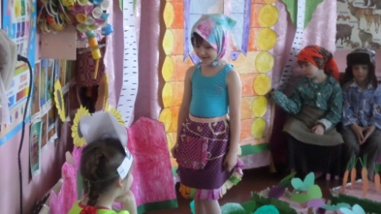
Игры –инсценировки. Театральная деятельность.

Slide 8
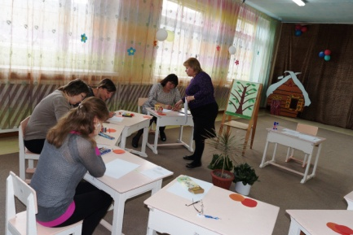
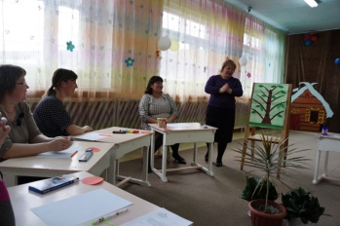
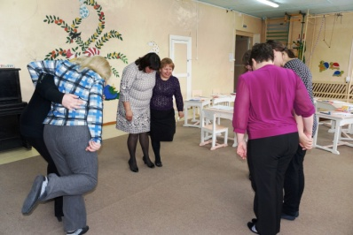
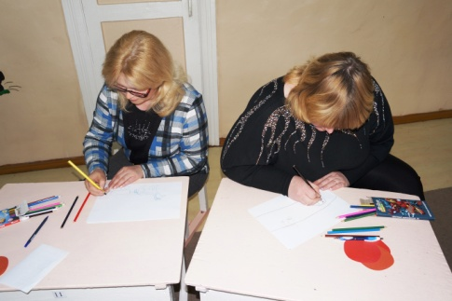
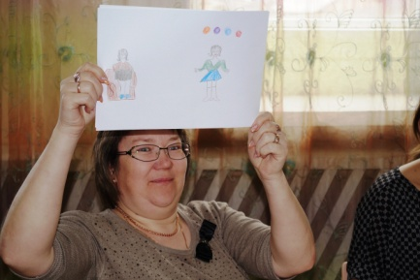
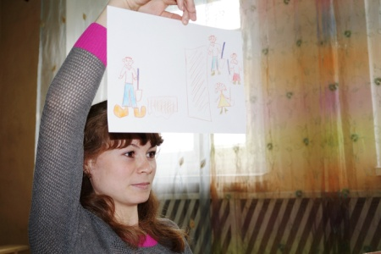
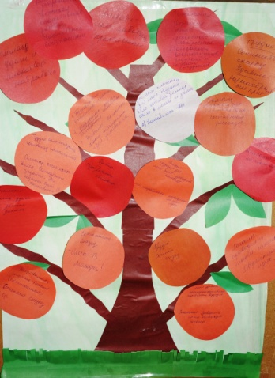
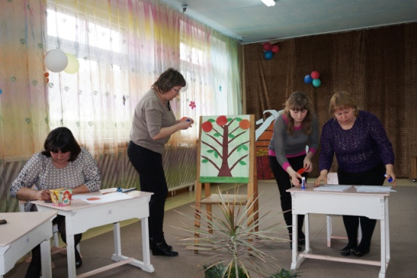
Семинар – практикум: «Русская народная сказка как средство развития образной речи детей старшего дошкольного возраста».

Slide 9
СПАСИБО ЗА ВНИМАНИЕ!

